Slide 1
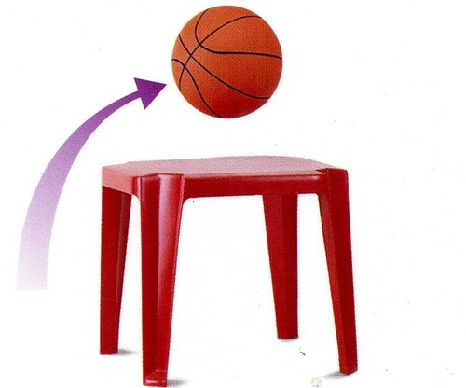
上
up
shàng

Slide 2
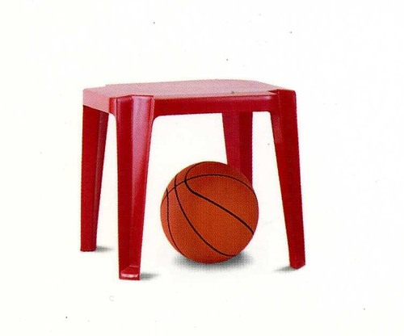
下
down
xià

Slide 3
左
left
zuǒ

Slide 4
右
right
yòu

Slide 5
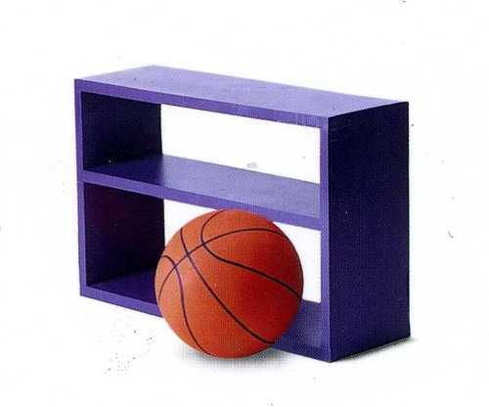
前
front
qián

Slide 6
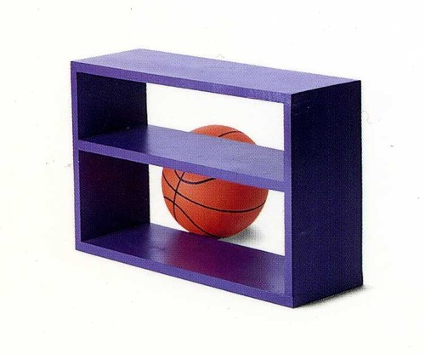
后
back
hòu

Slide 7
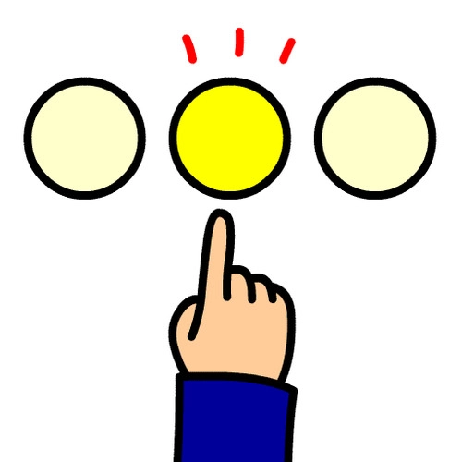
中
middle
zhōng

